Slide 1
Apresentação 1
Tempo e História
Tempo da natureza
A marcação do tempo
Tempo cronológico
Tempo histórico e suas durações
As fontes da História

Slide 2
Concepções de tempo
Tempo da natureza
Tempo histórico
Tempo cronológico

Slide 3
Tempo da natureza
Não depende da vontade humana, isto é, não é cultural.
Tem como base o período que a natureza leva para completar um determinado ciclo.
Pode ser percebido, por exemplo, pelo crescimento das árvores e pelo envelhecimento das pessoas.

Slide 4
A contagem do tempo
É possível que o ser humano se preocupasse em criar algum tipo de marcação do tempo mesmo quando vivia em cavernas.
A marcação do tempo tornou-se mais sistemática há cerca de 10 mil anos, quando muitos grupos humanos dominavam a agricultura e se tornaram sedentários.

Slide 5
A observação dos astros celestes...
Sol
Para alguns povos, o dia era o período que ia de um nascer do Sol a outro.
Lua
Estrelas
A cada 365 dias as estrelas ocupavam a mesma posição no céu.
Percebeu-se que a Lua iniciava um novo ciclo a cada 29 dias.
Para outros, o dia começava quando o Sol encontrava-se no ponto mais alto do céu.
Esse conhecimento revelou-se essencial para garantir a sobrevivência das comunidades em diversos lugares do mundo.

Slide 6
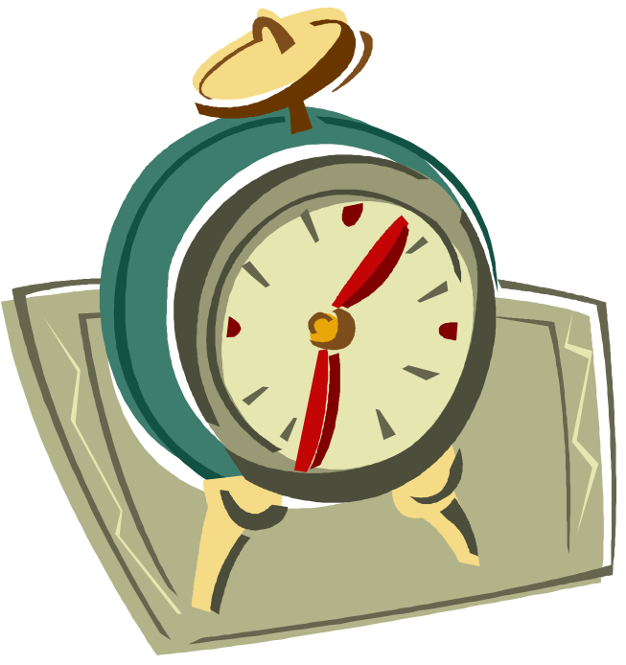
Tempo cronológico
É medido, contado, portanto trata-se de um elemento cultural.
Pode ser dividido em unidades de medida: segundo, minuto, hora, dia, mês, ano etc.
Principais instrumentos de medição do tempo cronológico: relógio e o calendário.

Slide 7
Calendário gregoriano
- Encomendado pelo papa Gregório XIII, passou a ser utilizado em 1582.
- É adotado no Brasil e em muitos países de outros continentes.
- O calendário começa em 1º de janeiro e termina em 31 de dezembro.
- Divide-se em 365 dias.
- O nascimento de Jesus Cristo é o marco inicial do tempo.
- Pelo calendário gregoriano, não existiu o ano 0.

Slide 8
Tempo histórico
Longa duração
Formado por processos históricos que demoram longos períodos de tempo para se transformar.
Média duração
Marcado por transformações mais lentas, percebidas no decorrer da vida de uma pessoa.
Curta duração
Caracterizado por eventos breves, como uma disputa eleitoral.
Não tem duração precisa.
Acompanha os ritmos das transformações de cada sociedade.
O esquema acima apresenta as três diferentes durações do tempo histórico propostas pelo historiador francês Fernand Braudel.

Slide 9
Idades históricas
Antiguidade
Idade Média
Idade Moderna
Idade Contemporânea
Pré-história
Queda de Roma (476)
Queda de Constantinopla (1453)
Invenção da escrita
(por volta de 4000 a.C.)
Revolução Francesa (1789)

Slide 10

Fontes históricas
- Aquilo que a humanidade produz ao longo do tempo.
- São usadas para a construção do conhecimento histórico.
- Divididas em documentos escritos, visuais, mobiliário, vestuários, depoimentos orais, etc.
- Sua análise ajuda o historiador em sua tarefa de interpretar um período estudado.
- O historiador faz as perguntas como: “quem fez?”, “para quem fez?”, “quando fez?”, “como fez?”, “onde fez?”, “para que serve?” etc.

